Slide 1




Tugas
Presentasi
Kelompok 11

Slide 2



Anggota Tim:
Martina Diana Sari (5220411268)
Chaterine Laura Panggabean (5220411269)
Luthfi Nur Faradillah (5220411254)

Slide 3

kASUS : kELAS HEWAN DALAM HUTAN
Dihutan yang luas mencakup berbagai jenis makhluk hidup, mamalia seperti singa, kuda, dan gajah hingga burung merpati dan camar. Setiap kelas hewan memiliki karakteristik unik yang berbeda. Kelas Mamalia menyoroti atribut-atribut mamalia, kelas Aves mengidentifikasi burung-burung dengan kemampuan terbang. Terdapat kelompok yang lebih spesifik seperti Ayam, termasuk dalam kelas Aves, memiliki atribut khusus bisa diadu, merpati, anggota kelas Aves juga, memiliki karakteristiknya sendiri tetapi tidak memiliki kemampuan khusus seperti ayam untuk bisa diadu.

Slide 4

BENTUK : kELAS HEWAN DALAM HUTAN
Kelas Utama: Animal
Ini adalah kelas dasar yang memiliki atribut umum untuk hewan seperti nama, sifat, ukuran, dan jumlah_kaki.
2. Subkelas Pertama: Mamalia (turunan dari Animal)
Menambahkan atribut tambahan spesifik untuk mamalia seperti kemampuan berjalan dan jenis_mamalia.
3. Subkelas Kedua: Aves (turunan dari Animal)
Memiliki atribut spesifik untuk burung (aves) seperti kemampuan terbang dan jenis_burung.
4. Subkelas Mamalia Spesifik: Ayam (turunan dari Aves)
Memiliki atribut tambahan yang khusus untuk ayam seperti jenis_ayam dan kemampuan bisa_diadu.
5. Subkelas Aves Spesifik: Merpati (turunan dari Aves)
Memiliki atribut khusus untuk merpati seperti jenis_merpati.

Slide 5


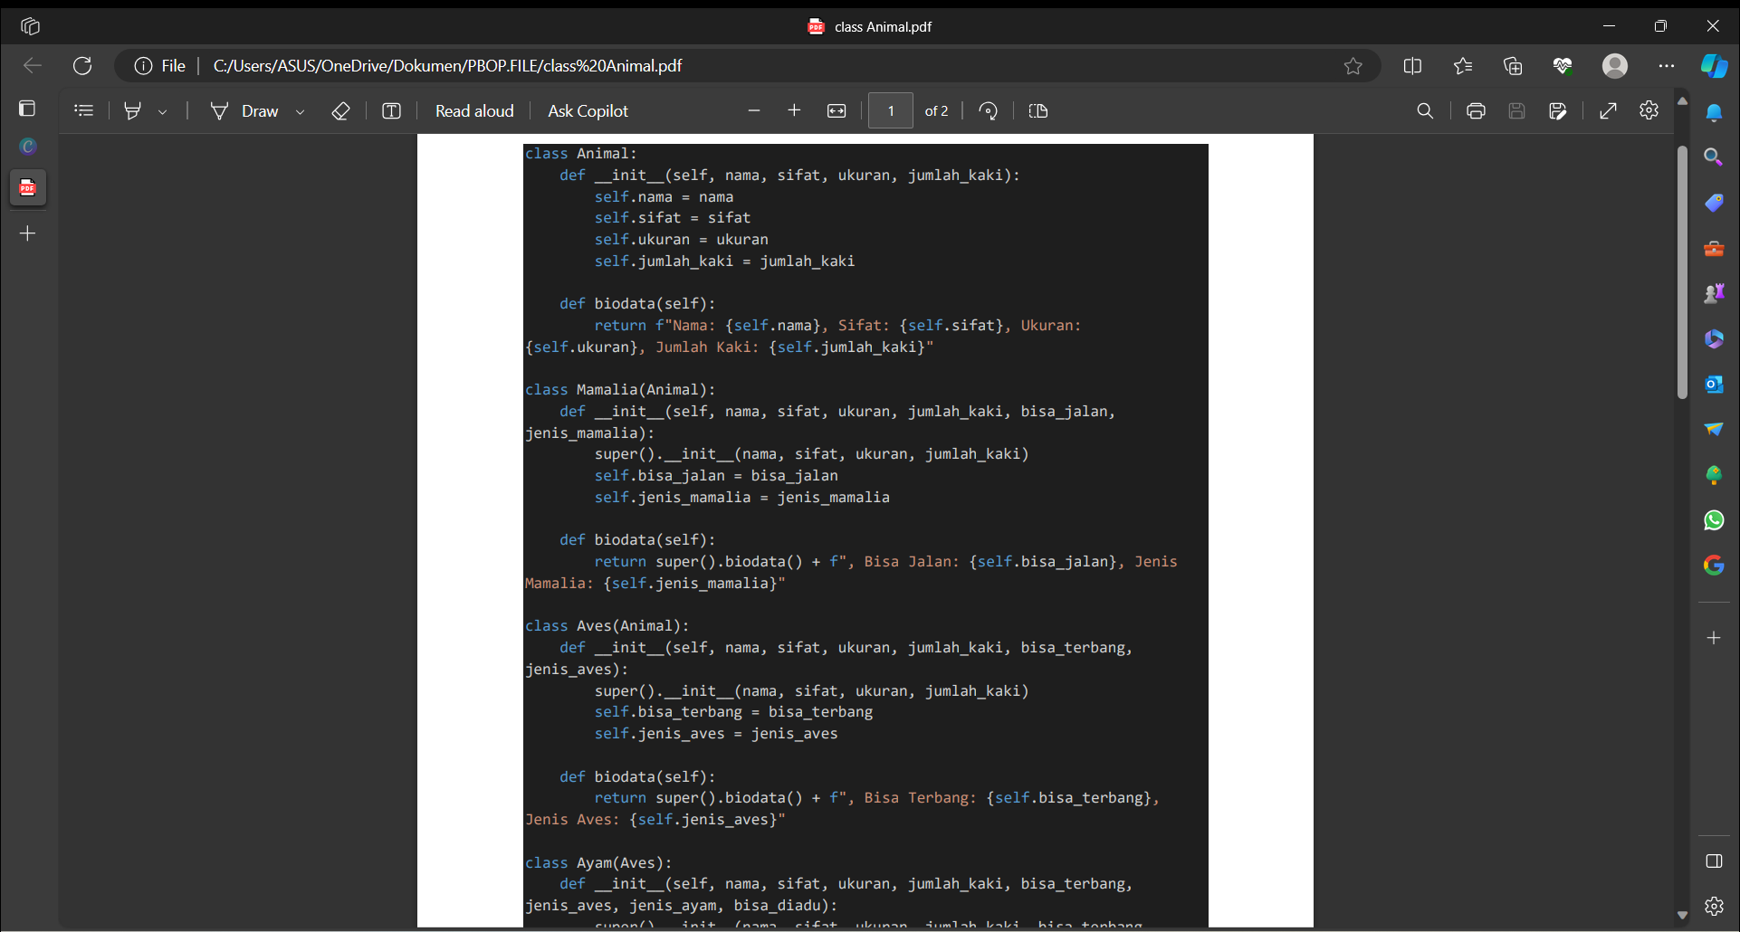
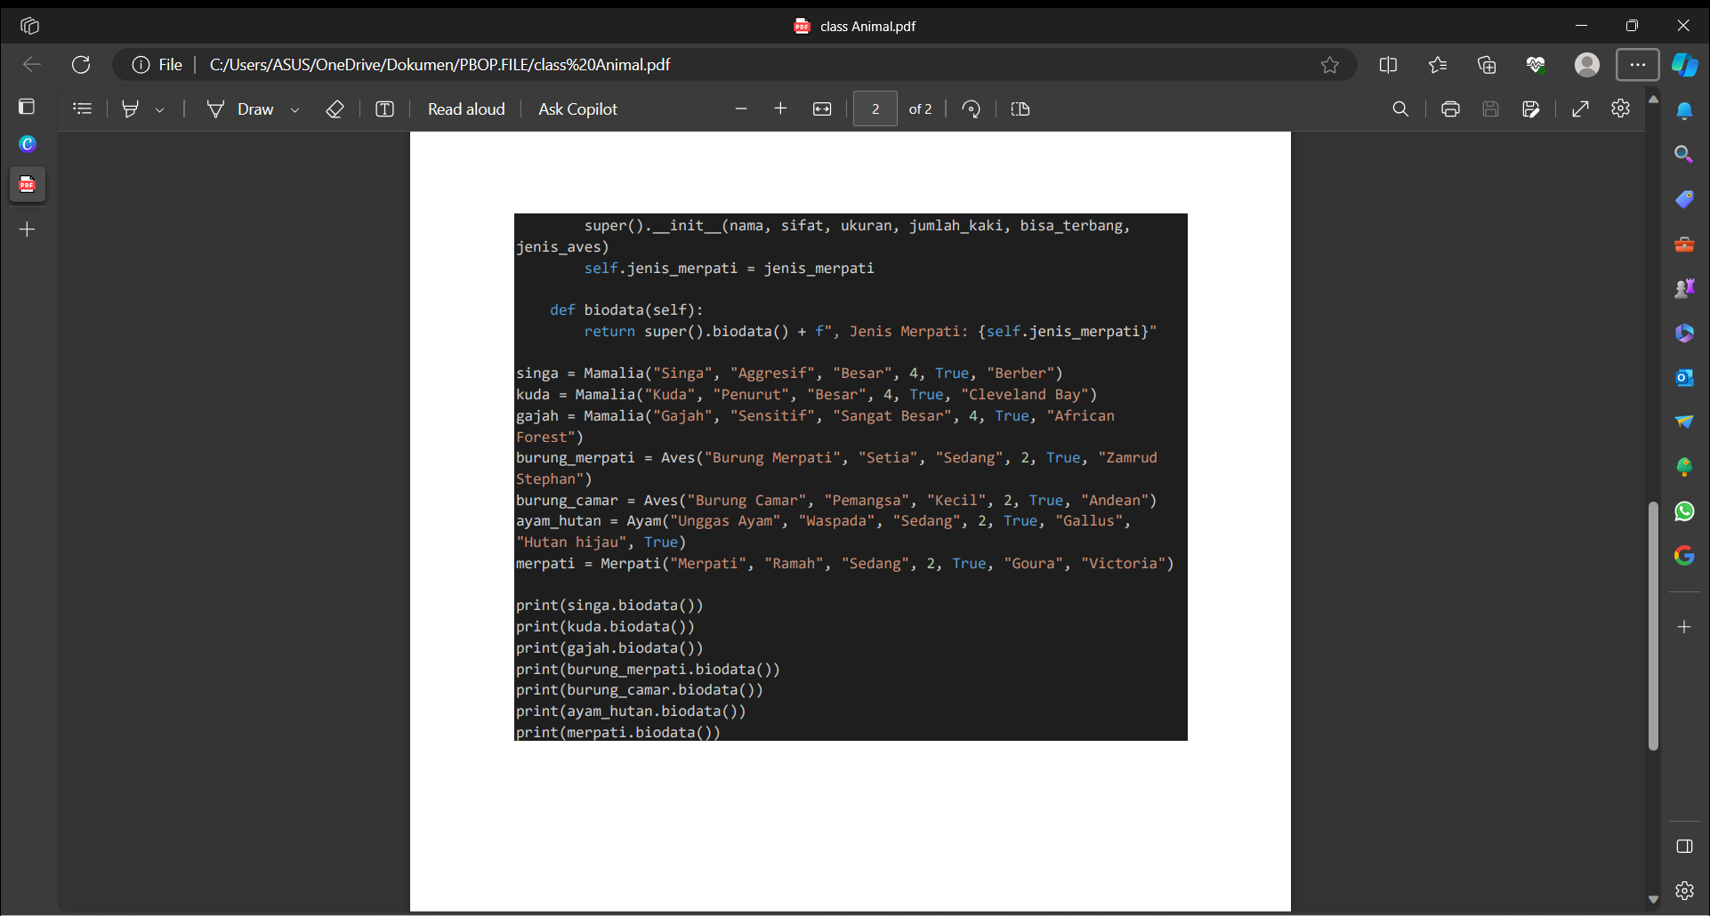

kode Program : Keseluruhan

Slide 6

PEnjelasan kode program
class Animal:
def __init__(self, nama, sifat, ukuran, jumlah_kaki):
self.nama = nama
self.sifat = sifat
self.ukuran = ukuran
self.jumlah_kaki = jumlah_kaki
def biodata(self):
return f"Nama: {self.nama}, Sifat: {self.sifat}, Ukuran: {self.ukuran}, Jumlah Kaki: {self.jumlah_kaki}"
class Mamalia(Animal):
def __init__(self, nama, sifat, ukuran, jumlah_kaki, bisa_jalan, jenis_mamalia):
super().__init__(nama, sifat, ukuran, jumlah_kaki)
self.bisa_jalan = bisa_jalan
self.jenis_mamalia = jenis_mamalia
def biodata(self):
return super().biodata() + f", Bisa Jalan: {self.bisa_jalan}, Jenis Mamalia: {self.jenis_mamalia}"
class Aves(Animal):
def __init__(self, nama, sifat, ukuran, jumlah_kaki, bisa_terbang, jenis_aves):
super().__init__(nama, sifat, ukuran, jumlah_kaki)
self.bisa_terbang = bisa_terbang
self.jenis_aves = jenis_aves
def biodata(self):
return super().biodata() + f", Bisa Terbang: {self.bisa_terbang}, Jenis Aves: {self.jenis_aves}"
Class Animal: mendefinisikan kelas dasar pada Animal.
def __init__(self, nama, sifat, ukuran, jumlah_kaki): untuk menginisialisasi objek. Parameter yang dipakai ada nama, sifat, ukuran, dan jumlah_kaki.
self.nama = nama, self.sifat = sifat, self.ukuran = ukuran, dan self.jumlah_kaki = jumlah_kaki menginisialisasi atribut-atribut objek dengan nilai yang diberikan saat pembuatan objek.
def biodata(self): mendefinisikan metode biodata() untuk mengembalikan informasi tentang objek berdasar atribut
return f"Nama: {self.nama}, Sifat: {self.sifat}, Ukuran: {self.ukuran}, Jumlah Kaki: {self.jumlah_kaki}" menggabungkan atribut objek ke dalam string berisi informasi objek.
class Mamalia(Animal): mendefinisikan kelas Mamalia merupakan turunan dari kelas Animal.
def __init__(self, nama, sifat, ukuran, jumlah_kaki, bisa_jalan, jenis_mamalia): inisialisasi untuk kelas Animal.
super().__init__(nama, sifat, ukuran, jumlah_kaki) memanggil kelas Animal untuk menginisialisasi atribut yang dimiliki kelas Animal.
self.bisa_jalan = bisa_jalan dan self.jenis_mamalia = jenis_mamalia menginisialisasi atribut tambahan kelas Mamalia.
return super().biodata() + f", Bisa Jalan: {self.bisa_jalan}, Jenis Mamalia: {self.jenis_mamalia}" memanggil metode biodata() dari kelas Animal menggunakan super(),

Slide 7
Penjelasan Kode program
class Ayam(Aves):
def __init__(self, nama, sifat, ukuran, jumlah_kaki, bisa_terbang, jenis_aves, jenis_ayam, bisa_diadu):
super().__init__(nama, sifat, ukuran, jumlah_kaki, bisa_terbang, jenis_aves)
self.jenis_ayam = jenis_ayam
self.bisa_diadu = bisa_diadu
def biodata(self):
return super().biodata() + f", Jenis Ayam: {self.jenis_ayam}, Bisa Diadu: {self.bisa_diadu}"
class Merpati(Aves):
def __init__(self, nama, sifat, ukuran, jumlah_kaki, bisa_terbang, jenis_aves, jenis_merpati):
super().__init__(nama, sifat, ukuran, jumlah_kaki, bisa_terbang, jenis_aves)
self.jenis_merpati = jenis_merpati
def biodata(self):
return super().biodata() + f", Jenis Merpati: {self.jenis_merpati}"
singa = Mamalia("Singa", "Aggresif", "Besar", 4, True, "Berber")
kuda = Mamalia("Kuda", "Penurut", "Besar", 4, True, "Cleveland Bay")
gajah = Mamalia("Gajah", "Sensitif", "Sangat Besar", 4, True, "African Forest")
burung_merpati = Aves("Burung Merpati", "Setia", "Sedang", 2, True, "Zamrud Stephan")
burung_camar = Aves("Burung Camar", "Pemangsa", "Kecil", 2, True, "Andean")
ayam_hutan = Ayam("Unggas Ayam", "Waspada", "Sedang", 2, True, "Gallus", "Hutan hijau", True)
merpati = Merpati("Merpati", "Ramah", "Sedang", 2, True, "Goura", "Victoria")
print(singa.biodata())
print(kuda.biodata())
print(gajah.biodata())
print(burung_merpati.biodata())
print(burung_camar.biodata())
print(ayam_hutan.biodata())
print(merpati.biodata())
Kelas Mamalia adalah kelas yang mewakili hewan-hewan jenis mamalia, dengan atribut seperti nama, sifat, ukuran, jumlah kaki, dan beberapa atribut lain yang spesifik untuk jenis mamalia tersebut.
Kelas Aves adalah kelas yang mewakili hewan-hewan jenis burung atau aves, juga dengan atribut yang mirip dengan kelas Mamalia.
Kelas Ayam dan Merpati adalah turunan dari kelas Aves, yang memiliki atribut tambahan sesuai dengan jenisnya masing-masing.

Slide 8



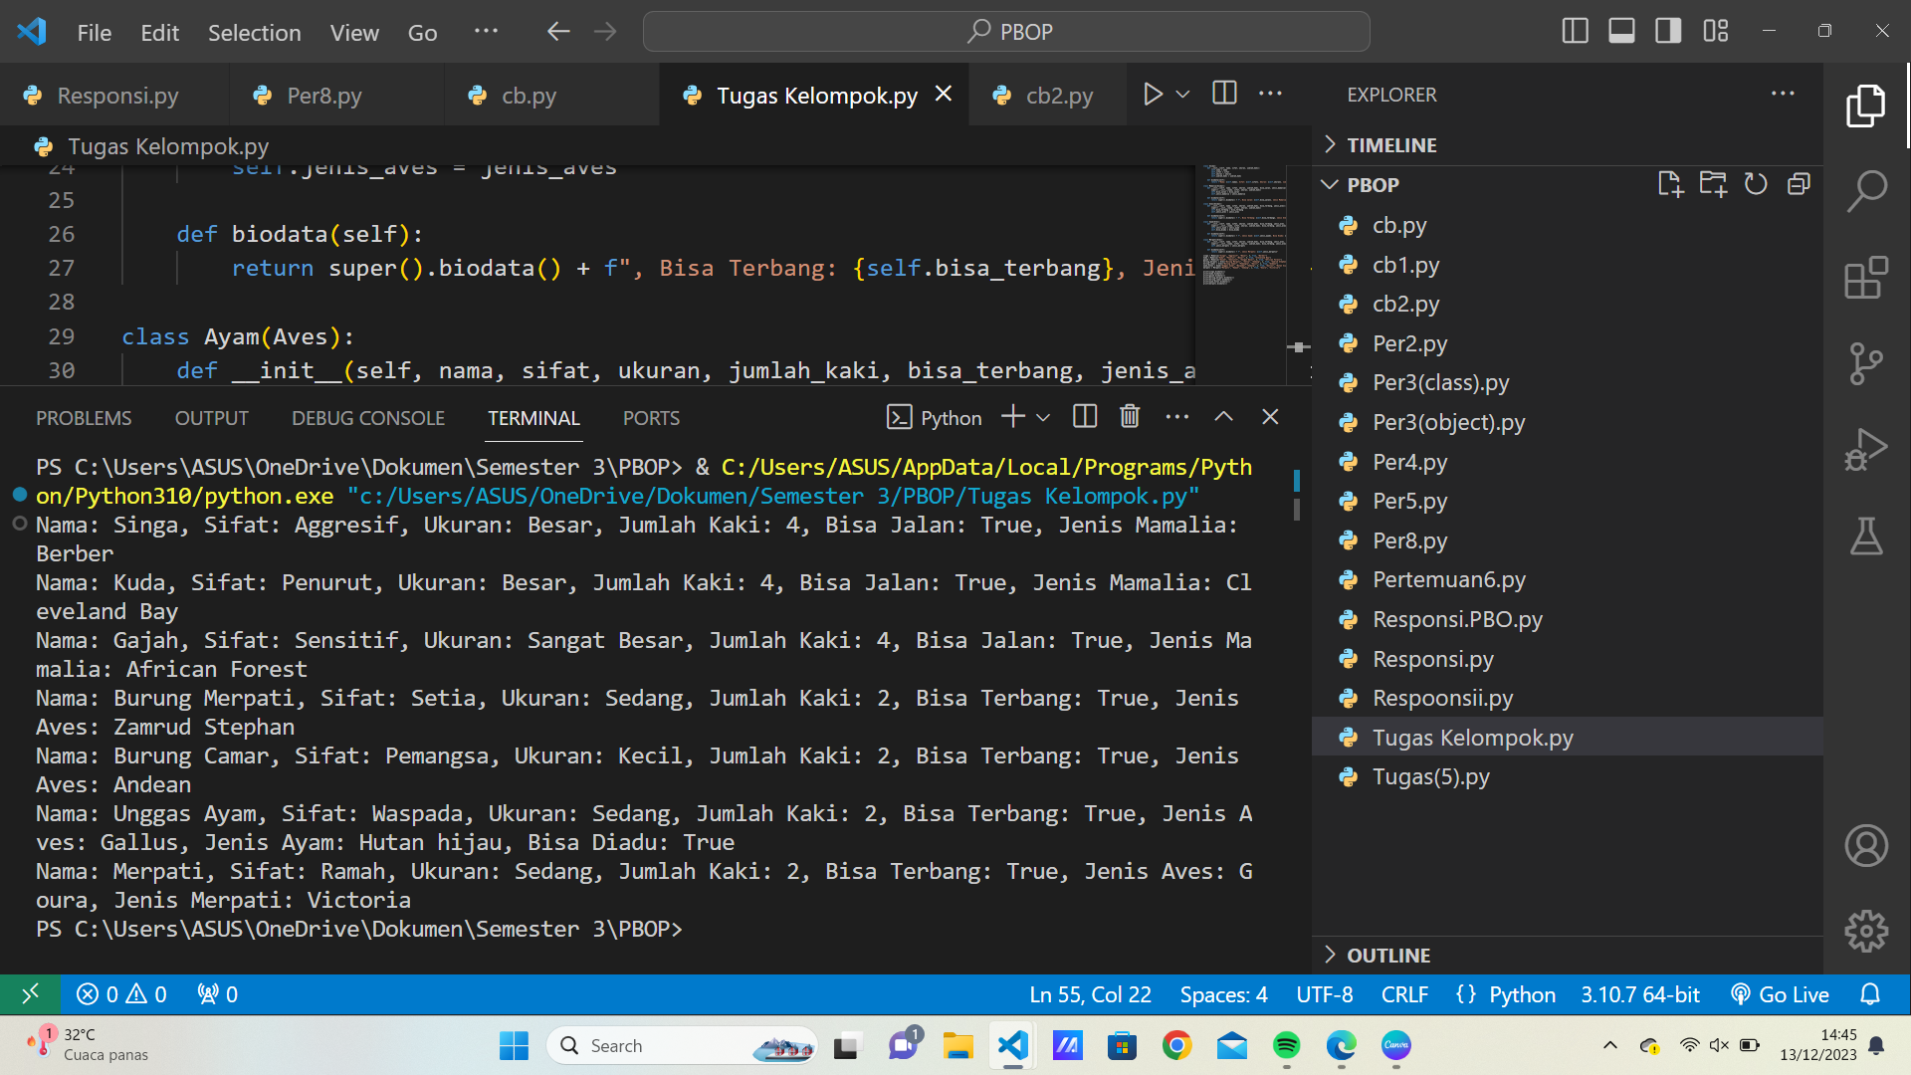

Output : 3

Slide 9

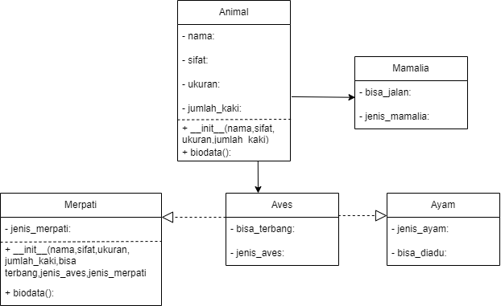
UML Diagram

Slide 10
Penjelasan uml Diagram
Kelas Dasar (Animal):
Merupakan kelas utama memiliki atribut umum di antara semua hewan.
Atribut seperti nama, sifat, ukuran, dan jumlah_kaki didefinisikan.
Metode biodata() yang memberikan informasi umum tentang hewan.
Kelas Turunan (Mamalia dan Aves):
Mamalia dan Aves mewarisi atribut dan metode dari kelas Animal.
Contohnya, Mamalia memiliki atribut bisa_jalan dan jenis_mamalia, sementara Aves memiliki atribut bisa_terbang dan jenis_aves.
Kedua kelas ini memiliki metode biodata() yang memberikan informasi lebih spesifik tentang jenis hewan tersebut.
Kelas Turunan Lebih Lanjut (Ayam dan Merpati):
Ayam dan Merpati adalah sub-kelas dari Aves, yang berarti keduanya mewarisi atribut dan metode dari Aves.
Kedua kelas ini memiliki atribut yang lebih spesifik terkait dengan jenisnya masing-masing seperti jenis_ayam dan bisa_diadu pada Ayam, serta jenis_merpati pada Merpati.
Metode biodata() dalam kedua kelas ini menggabungkan informasi dari kelas dasar (Animal), kelas induk (Aves), dan atribut spesifik dari masing-masing kelas tersebut.

Slide 11


Terima Kasih

